Slide 1
Aplikační blok z psychologie 3
PhDr. Kateřina Bartošová, Ph.D

Slide 2
Proč jste tady ?
Napište si prosím stručně, co od předmětu očekáváte…
Ve 3-4 lidech prodiskutujte

Slide 3
Setkání:
27. 2. Úvod + základy komunikace dle VTI
13. 3. Asertivita – základní vymezení (agresivita, pasivita, manipulace). Vztah asertivity a stresu
27. 3. Pozitivní asertivita - techniky
10. 4. Negativní asertivita – techniky
24. 4. Přijímání a dávání kritiky

Slide 4
Videotréning interakcí

Slide 5
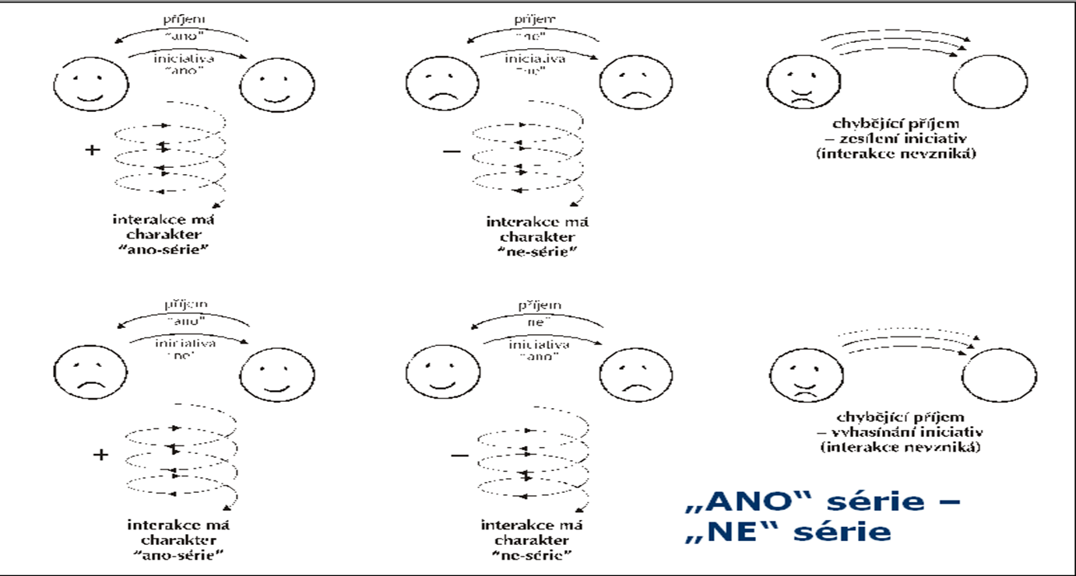
Iniciativa x příjem

Slide 6
